Slide 1

Mise au point sur le traitement anti-infectieux des arthrites bactériennes de l’adulte
SPILF 2023
Mise au point complémentaire aux recommandations de la Société Française de Rhumatologie
Document potentiellement obsolète. Consultez l'application smartphone pour la dernière mise à jour.
Jeu de diapositives réalisées par le comité des référentiels de la SPILF 05 Avril 2023

Slide 2
Les points-clé
Prélèvements bactériologiques avant initiation de l’antibiothérapie, ou après une fenêtre sans antibiothérapie (idéalement de 14 jours), sauf si urgence thérapeutique (sepsis ou choc septique)
Antibiothérapie probabiliste, adaptée secondairement aux résultats bactériologiques, à la tolérance des antibiotiques et à l’évolution
Choix d’antibiotiques avec bonne diffusion ostéo-articulaire et à une posologie optimisée selon les paramètres PK/PD
0
Recherche systématique d’une endocardite infectieuse en cas d’arthrite à S. aureus, à streptocoque ou à entérocoque, même si hémocultures négatives

Slide 3
Durées du traitement antibiotique
S. aureus : 6 semaines
Streptococcus spp : 4 semaines
Neisseria gonorrhoeae : 7 jours
Enterobacterales : 6 semaines
Arthrites précoces (< 4 semaines) des petites articulations de la main, par inoculation directe, après un lavage chirurgical adéquat, en l’absence d’ostéolyse, quelque soit la bactérie : 14 jours

Slide 4
Antibiothérapie probabiliste
Quand la débuter :
Liquide articulaire purulent (avec examen direct négatif ou indisponible) + anamnèse compatible avec le diagnostic d’arthrite septique
Examen direct positif et/ou culture du liquide articulaire et/ou hémoculture positive
Sepsis ou choc septique

Slide 5
Quelle antibiothérapie probabiliste en l’absence d’orientation microbiologique ?
Céfazoline ou pénicilline M (cloxacilline, oxacilline)
+/- élargissement du spectre si l’anamnèse suggère une bactérie particulière
En cas d’allergie grave aux béta-lactamines : daptomycine ou à défaut un glycopeptide (vancomycine ou teicoplanine)
Si sepsis ou choc septique : ajout amikacine pendant 24-48h dans tous les cas

Slide 6
SAMS : traitement initial
Céfazoline I.V, ou pénicilline M en I.V (cloxacilline, oxacilline)
L’association avec un aminoside n’est pas recommandée en l’absence de choc septique ou sepsis
En cas d’allergie grave aux béta-lactamines : daptomycine ou à défaut un glycopeptide (vancomycine ou teicoplanine)

Slide 7
SAMS : relais oral
Clindamycine en monothérapie, en cas de sensibilité sans phénotype MLSb inductible (souche sensible à la clindamycine et à l’érythromycine)
OU
Lévofloxacine + rifampicine (la lévofloxacine et la rifampicine sont à utiliser obligatoirement en association) ou lévofloxacine + clindamycine
Alternative : doxycycline, oxazolidinone (linézolide, tédizolide) ou cotrimoxazole sont possibles en monothérapie

Slide 8
SARM
Le traitement initial est IV :
  Daptomycine en monothérapie, ou à défaut vancomycine ou teicoplanine
  Sur avis d’expert dalbavancine, ceftaroline ou ceftobiprole sont possibles
Relais oral selon le profil de sensibilité. Une monothérapie doit être privilégiée. Les mêmes propositions que pour le SAMS s’appliquent.

Slide 9
Streptocoques
Sensibles à la pénicilline G
Traitement initial: amoxicilline IV.
  Si allergie non grave, à l’amoxicilline: céfazoline ou ceftriaxone ou céfotaxime
  Si allergie grave aux bêta-lactamines : daptomycine
Relais oral : amoxicilline.
  Si allergie, clindamycine (si pas de phénotype MLSb inductible = souche sensible à l’érythromycine)
  Si résistance à la clindamycine : oxazolidinone (linézolide, tédizolide)

Slide 10
Streptocoques
Résistants à la pénicilline G (CMI > 0,250 mg/L)
Sensibles aux céphalosporines : céfotaxime ou ceftriaxone
Résistants aux céphalosporines : daptomycine

Slide 11
Entérocoques
Sensibles à l’amoxicilline :
  Amoxicilline IV à forte posologie, en monothérapie
  En cas d’allergie : vancomycine ou teicoplanine
  Relais oral : amoxicilline, ou si allergie : oxazolidinone (linézolide, tédizolide)
Résistants à l’amoxicilline :
  Vancomycine ou teicoplanine
  Relais oral : oxazolidinone (linézolide, tédizolide)
Avis spécialisé obligatoire en cas de contre indication à l’amoxicilline ou aux oxazolidinones

Slide 12
Enterobacterales
Céphalosporine de 3ème génération IV
En cas d’enterobacterale du groupe 3 ou 4 : céfépime IV
Relais oral : lévofloxacine, si résistance ou contre indication avis spécialisé
Si BLSE ou carbapénémase : avis spécialisé

Slide 13
Pseudomonas aeruginosa
Ceftazidime ou céfépime en monothérapie
Relais oral
  ciprofloxacine en première intention
  seulement si le contrôle de l’infection est assuré
  après un minimum de 14 jours de traitement par bêta-lactamine IV
Il est recommandé de prendre un avis auprès du CRIOAc, en cas de résistance de P. aeruginosa.

Slide 14
Arthrite
qSOFA = ou > 2
Oui
Non
Ponction articulaire
puis hémocultures
Hémocultures
Puis
Céfazoline+ amikacine
Examen direct
Oui
Aspect purulent
du liquide
positif
négatif
Cristaux ?
Non
Oui
Non
Débuter l’antibiothérapie
adaptée à l’examen direct
Avis référent
2°ponction
Attendre la culture
pour l’antibiothérapie

Slide 15
Neisseria spp
Céfotaxime ou ceftriaxone IV
Relais oral
  N. gonorrheae : lévofloxacine ou ciprofloxacine
  N. meningitidis : amoxicilline ou ciprofloxacine
Durée de traitement : 7 jours

Slide 16
Pasteurella
Amoxicilline/acide clavulanique
Amoxicilline ou doxycycline sont possibles après réception de l’antibiogramme
Durée de traitement : 6 semaines sauf si arthrite des petites articulations : 2 semaines en l’absence d’ostéolyse et après lavage chirurgical

Slide 17
Bactéries rares
Ureaplasma et Mycoplasma
Coxiella
Erysipelothrix
Francisella
Brucella
Cutibacterium acnes
Listeria
Traitements disponibles dans le texte de la mise au point

Slide 18
Arthrite main et poignet
Lavage articulaire chirurgical en urgence avec prélèvements microbiologiques.
Antibiothérapie probabiliste post-opératoire : amoxicilline/ acide clavulanique IV, oral d’emblée pour les moins graves et si chirurgie précoce
Si allergie : cotrimoxazole, ou lévofloxacine ou doxycycline
Si atteinte grave avec extension vers les parties molles et/ou risque fonctionnel : pipéracilline/tazobactam +/- amikacine
Durée d’antibiothérapie : 2 semaines si lavage chirurgical, sauf en cas d’ostéolyse (traitement 4 semaines)

Slide 19
Arthrites pelviennes
Antibiothérapie probabiliste
  ceftriaxone/céfotaxime + clindamycine si arthrite primaire
  pipéracilline/tazobactam + clindamycine ou oxazolidinone (linézolide, tédizolide) si arthrite secondaire
Un curetage chirurgical doit être discuté
La durée doit être discutée en fonction de l’évolution et d’une éventuelle chirurgie

Slide 20
Arthrite et endocardite
Une endocardite doit être recherchée devant toute arthrite à bactérie à Gram positif (sauf inoculation)
Arthrite septique dans le cadre d’une endocardite : choix des molécules selon les recommandations pour l’endocardite
Quelle que soit la durée du traitement d’une endocardite associée, la durée du traitement de l’arthrite n’est pas modifiée (S. aureus 6 semaines, autres pyogènes 4 à 6 semaines)

Slide 21
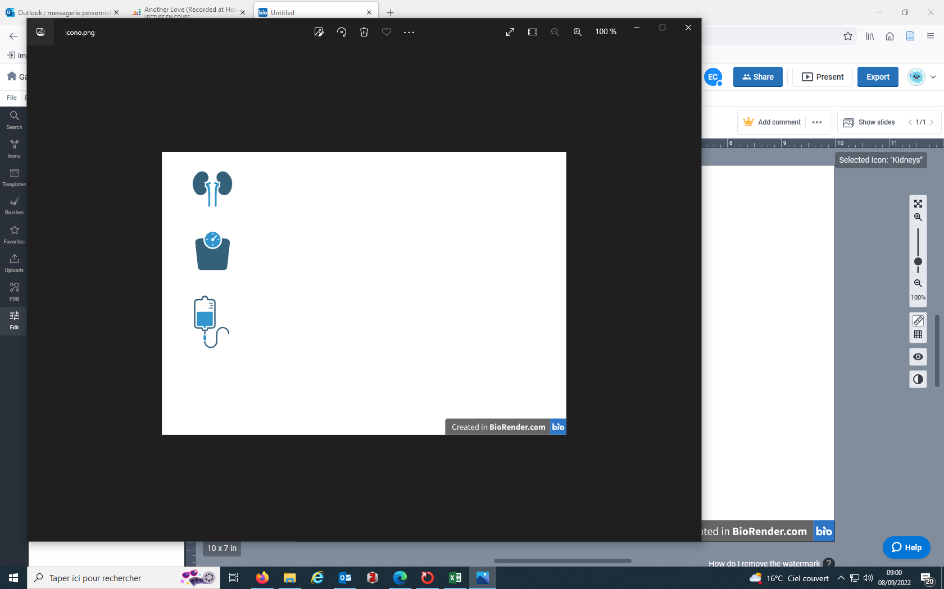
Posologies recommandées (1)
Modalités d'administration des antibiotiques dans le cadre d'une arthrite chez l'adulte : posologies, voies d'administration, rythme, particularités
Antibiotique | Adaptations : fonction rénale, poids, modalité de perfusion | Posologie totale journalière de référence pour une fonction rénale normale (clairance entre 60 et 90 ml/min) et un IMC normal (entre 18 et 30 kg/ m²) | Suivi thérapeutique pharmacologique recommandé
Amoxicilline |  | Streptococcus spp, anaérobies : IV : 100 mg/kg/j en administration continue (stabilité jusqu’à 12h) après dose de charge de 2g sur 1h) ou discontinue en 6 administrations (perfusions de 30 à 60 min toutes les 4 h) PO: 100 mg/kg/j en 3 à 4 prises de 2 à 3g | IV: systématique si ≥ 12g/j PO: systématique si ≥ 9g/j
 |  | Enterococcus spp : IV: 200 mg/kg/j en administration continue (stabilité jusqu’à 12h) après dose de charge de 2g sur 1h) ou discontinue en 6 administrations (perfusions de 30 à 60 min toutes les 4 h) PO: 200 mg/kg/j en 3 à 4 prises de 2 à 3g
Cloxacilline/ oxacilline |  | IV: 150 mg/kg/j en administration continue (stabilité jusqu’à 12h) après dose de charge de 2g sur 1h ou discontinue en 6 administrations (perfusions de 30 à 60 min toutes les 4 h) | Systématique si ≥ 12g/j
Céfazoline |  | IV: 100 mg/kg/j en administration continue (stabilité jusqu’à 12h) après dose de charge de 2g sur 1h ou discontinue en 3 administrations (perfusions de 60 min toutes les 8 h) | Systématique si ≥ 6g/j
Ceftriaxone |  | IV: 35 mg/kg/j en 1-2 perfusion de 2g maximum
Cefotaxime |  | IV: 100mg/kg/j en administration continue (stabilité jusqu’à 12h) après dose de charge de 2g sur 30 min ou discontinue en 3 à 4 perfusions de 2g prolongées de 4h
Ceftazidime |  | IV: 100mg/kg/j en administration continue (stabilité jusqu’à 8h) après dose de charge de 2g sur 30 min ou discontinue en 3 à 4 perfusions de 2 g prolongées de 4h | Systématique si P.aeruginosa
Céfépime |  | IV: 80 mg/kg/j en administration continue (stabilité jusqu’à 8h) après dose de charge de 2g sur 30 min ou discontinue en 3 à 4 perfusions de 2 g prolongées de 4h sans dépasser 8g/ j | Systématique
Aztreonam |  | IV: 6g/j en administration continue (stabilité jusqu’à 24h) ou discontinue en perfusions prolongées de 4h de 2 g toutes les 8 h | Systématique si P.aeruginosa

Slide 22
Posologies recommandées (2)
Modalités d'administration des antibiotiques dans le cadre d'une arthrite chez l'adulte : posologies, voies d'administration, rythme, particularités
Antibiotique | Adaptations : fonction rénale, poids, modalité de perfusion | Posologie totale journalière de référence pour une fonction rénale normale (clairance entre 60 et 90 ml/min) et un IMC normal (entre 18 et 30 kg/ m²) | Suivi thérapeutique pharmacologique recommandé
Piperacilline-tazobactam |  | IV: Administration discontinue en perfusions prolongées : [4 g pipéracilline + 0,5 g tazobactam] toutes les 6 h en perfusions de 3 h OU perfusion continue avec une posologie ≥ 12g/j
Levofloxacine |  | Staphylococcus spp : IV ou PO: 750 mg/j en une seule administration
 |  | Enterobacterales : IV ou PO: 500 mg/j en une seule administration
Ciprofloxacine |  | Pseudomonas spp: IV: 400 mg/ 8h PO: 750 mg/ 12 h | Ciprofloxacine
Vancomycine |  | IV: Administration continue : dose de charge de 30 mg/kg en perfusion de 2 h, puis dose d’entretien de 30 mg/kg/j (stabilité jusqu’à 24 h) | Systématique : AUC/CMI entre 400- 600 ou concentration plasmatique au plateau : 25- 30 mg/L
Teicoplanine |  | IV: Dose de charge de 12 mg/kg toutes les 12 h les 3 à 5 premières injections iv, puis dose d’entretien de 12 mg/kg par voie iv ou intramusculaire toutes les 24 h | Systématique: concentration plasmatique: 20 et 30 mg/L.
Daptomycine |  | Staphylococcus spp : IV: 10 mg/kg en perfusions de 30 min en dose unique journalière
 |  | Enterococcus spp : IV: 12 mg/kg en perfusions de 30 min en dose unique journalière
Linézolide |  | IV ou PO: 600 mg/ 12 h | Utile pour évaluer la toxicité hématologique.
Tédizolide |  | IV ou PO: 200 mg/ 24 h

Slide 23
Posologies recommandées (3)
Modalités d'administration des antibiotiques dans le cadre d'une arthrite chez l'adulte : posologies, voies d'administration, rythme, particularités
Antibiotique | Adaptations : fonction rénale, poids, modalité de perfusion | Posologie totale journalière de référence pour une fonction rénale normale (clairance entre 60 et 90 ml/min) et un IMC normal (entre 18 et 30 kg/ m²) | Particularités/ remarques
Clindamycine |  | IV ou PO : - poids <70 kg : 600mg/ 8h - poids> 70kg : 900 mg/ 8h
Rifampicine |  | IV ou PO : 10 mg/kg/j
Cotrimoxazole |  | Staphylococcus spp IV ou PO : [320 mg triméthoprime + 1600 mg sulfaméthoxazole]/ 12h
Gentamicine |  | IV : 5 mg/kg en perfusions de 30 min en dose unique journalière | Le STP doit guider l’adaptation des posologies.
IMC : indice de masse corporelle ; PO : per os; IV: Intra-veineux ; STP : suivi thérapeutique pharmacologique = molécule s’adaptant à la fonction rénale, utilisation de l’outil « GPR » recommandé :http://sitegpr.com/fr/ et le STP est recommandé. = molécule s’adaptant au poids, utilisation de l’outil abxbmi.com (http://abxbmi.com) et le STP est recommandé. = molécules dont les modalités de perfusion peuvent être adaptées/ modifiées/ optimisée, utilisation des outils suivants recommandée : Longuet P et al. Preparing and administering injectable antibiotics: How to avoid playing God. Med Mal Infect. 2016 (PMID: 27112521); https://www.sfm-microbiologie.org/wp-content/uploads/2022/05/CASFM2022_V1.0.pdf? (p172 à 183) ; Diamantis S et al. Home intravenous antibiotherapy and the proper use of elastomeric pumps: Systematic review of the literature and proposals for improved use. Infect Dis Now. 2021 (PMID: 33576336).

Slide 24
Pour en savoir plus
Les bactéries ne figurant pas dans le diaporama nécessitent, en cas d’arthrite, un avis spécialisé
La mise au point globale est accessible dans Infectious Diseases Now 53 (2023) 104694
La recommandation rhumatologie est accessible dans : Couderc M, Bart G, Coiffier G, Godot S, Seror R, Jean-Marc Ziza JM et al. 2020 French recommandations on the management of septic arthritis in an adult native joint. Joint Bone Spine 2020; 87: 538-547
Outil d’aide à la prescription chez l’obèse : https://abxbmi.com/
Outil d’aide à la prescription chez l’insuffisant rénal : http://sitegpr.com/fr/

